Slide 1


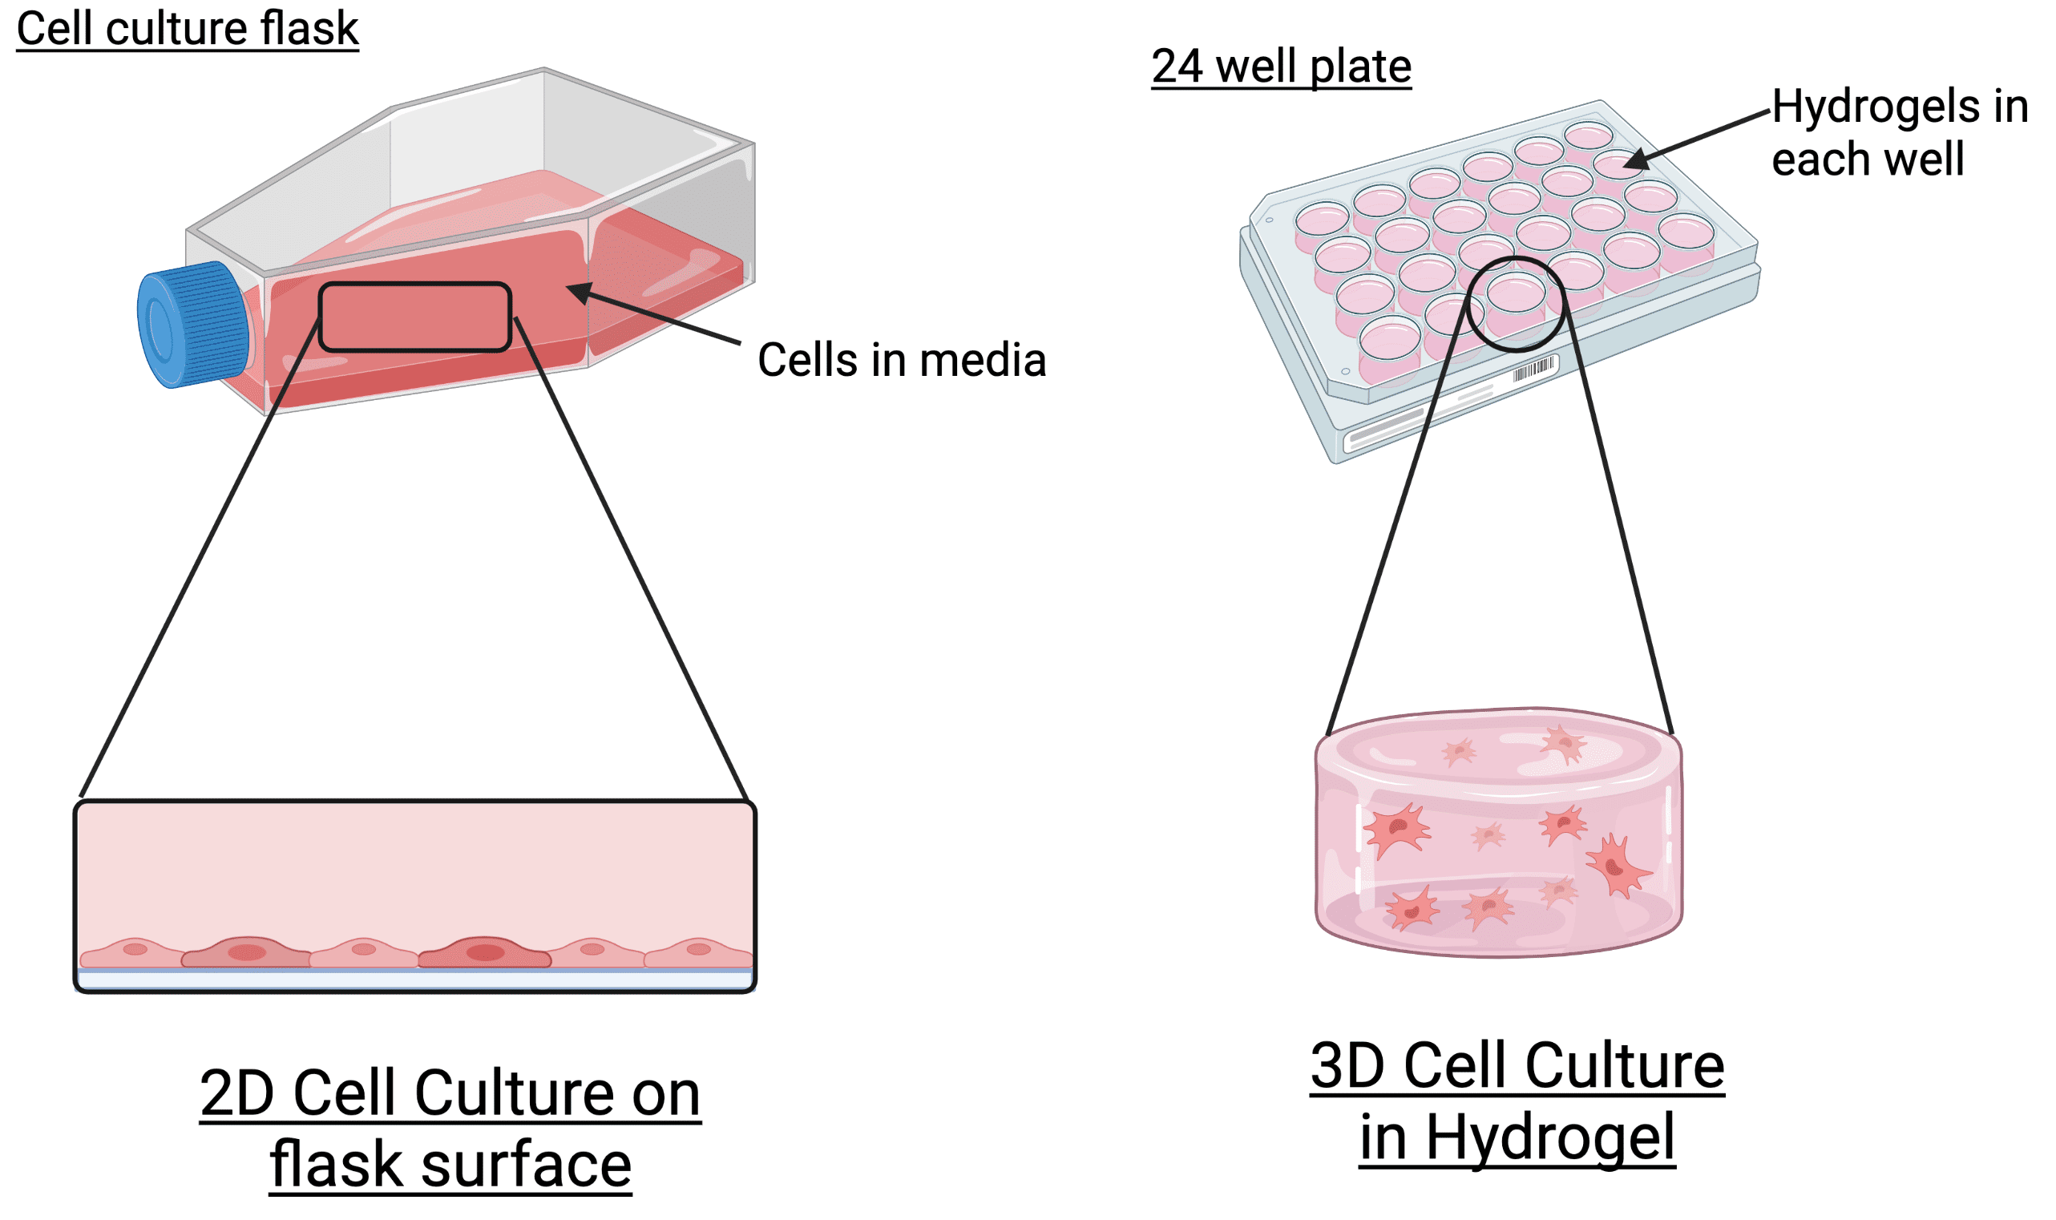
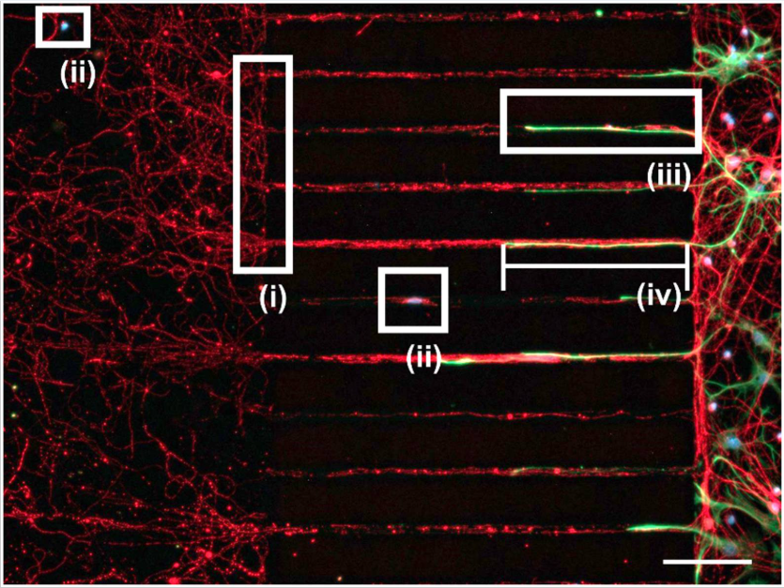
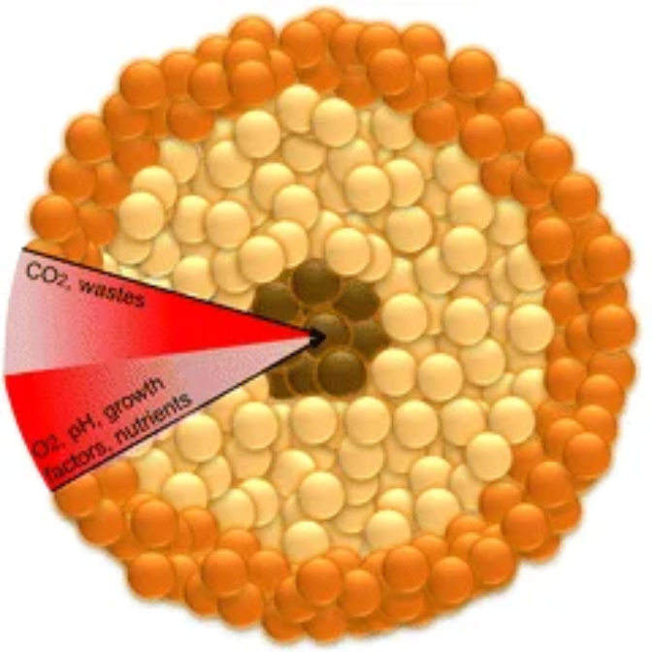
国内外行业现存痛点
现有类脑器官芯片仍难以实现多脑区长期、稳定、可控培养
三维微环境不稳定
连接通道参数依赖经验
内部供养不足
传统二维培养缺乏三维空间支撑，难以模拟脑组织内细胞外基质、细胞黏附和空间迁移环境
水凝胶组成、刚度和批次差异会影响神经细胞生长、分化和长期存活
研究显示，优化水凝胶与动态培养环境可使类器官体积提升 2.2–4倍
多脑区模型的关键在于形成可控、定向、可重复的轴突连接
通道宽度、长度、数量和布局多依赖经验，容易造成细胞跨区混杂或轴突连接失败
研究显示，优化通道几何参数可使轴突生长速度提高 27.9%
脑类器官缺乏功能性血管结构，氧气、营养和代谢废物交换主要依赖被动扩散
无血管类器官氧/营养扩散距离约 200–400 μm，体积增大后易形成缺氧、坏死核心
血管化皮层类器官可培养至约 200天

Slide 2
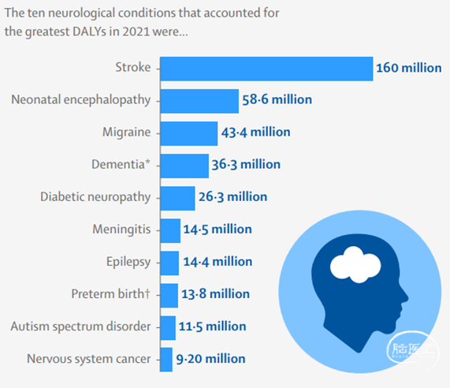
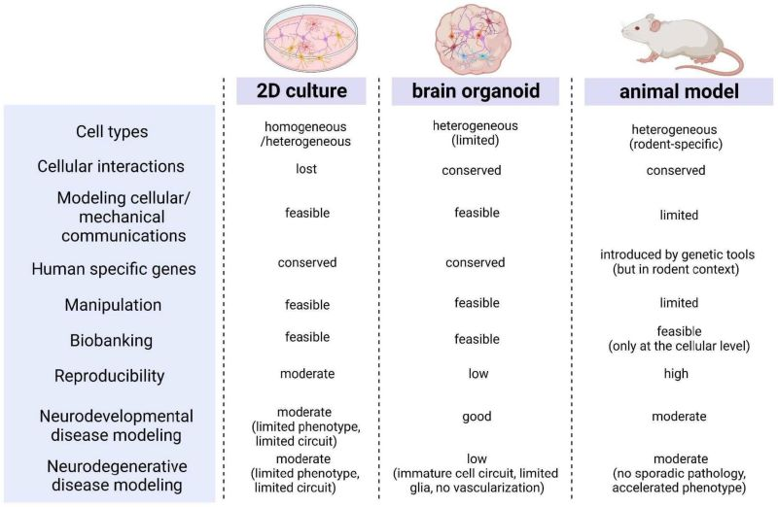
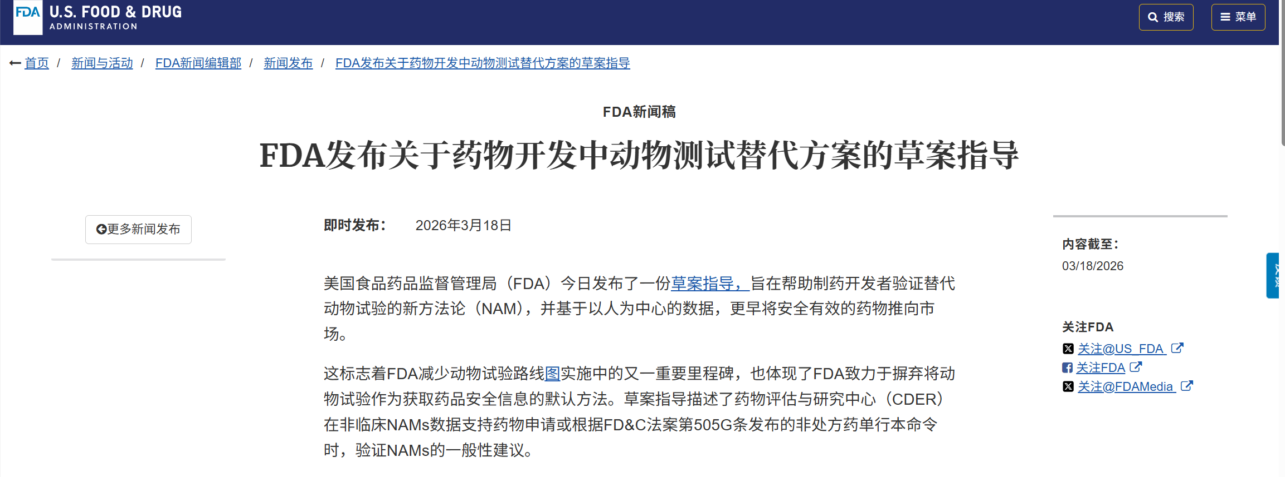
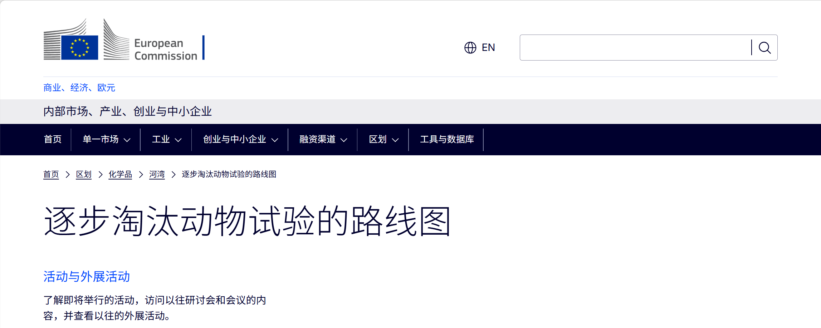
社会实际需求
高可靠类脑器官芯片成为脑科学研究的重要需求
脑疾病负担加重
脑科学研究需要更接近人体的模型
监管趋势推动动物实验替代模型发展
神经系统疾病已成为全球主要疾病负担之一
影响人群超过30亿
约占全球疾病负担的10%以上
动物模型与二维培养难以完整模拟人脑结构、发育过程和病理微环境
脑科学研究亟需更接近人体的体外模型
FDA 正推动类器官、器官芯片等新方法学用于减少或替代部分动物试验，推动人源体外模型从科研工具走向评价工具

Slide 3
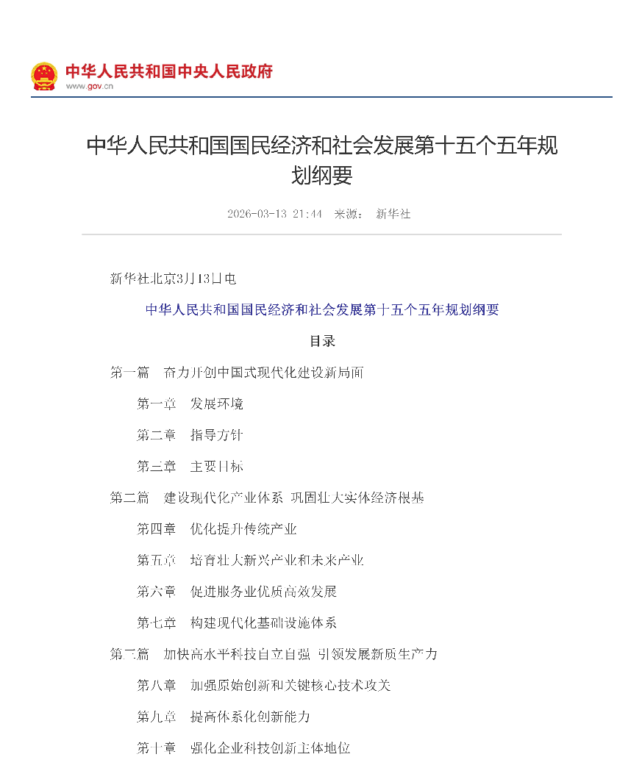
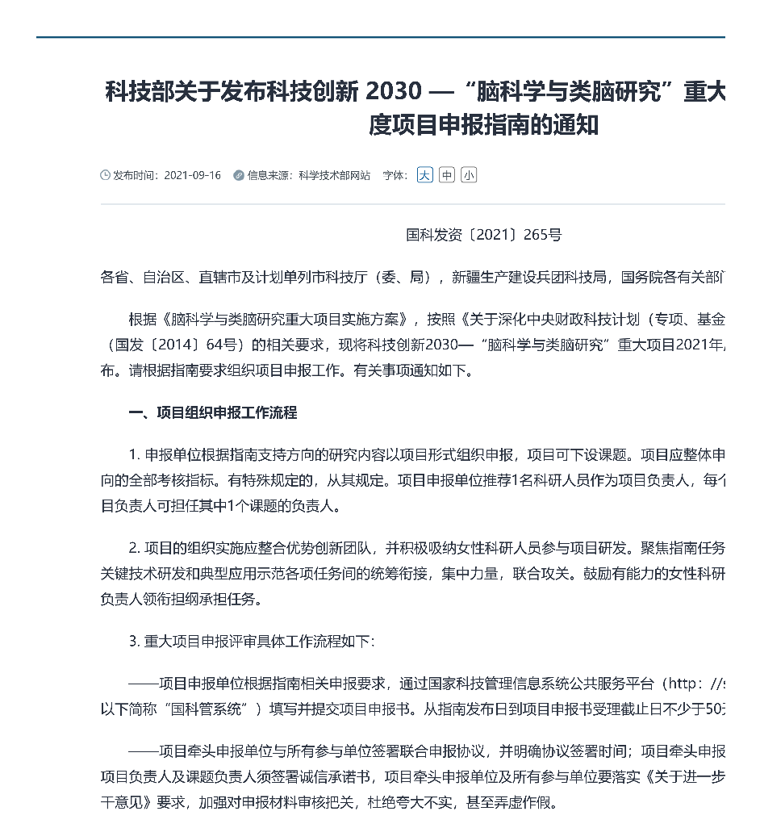
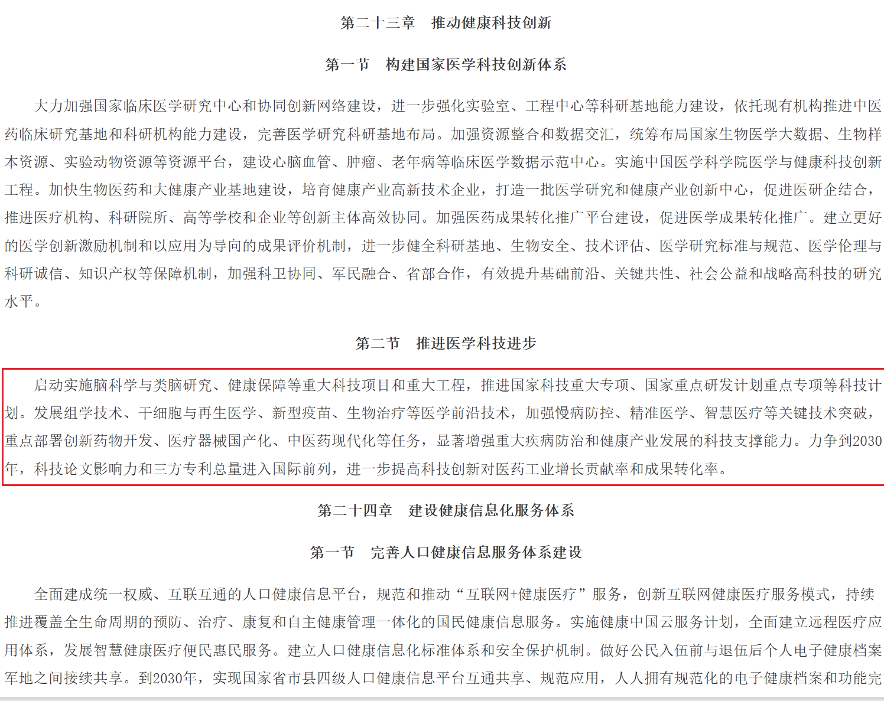
政策
《中华人民共和国国民经济和社会发展第十五个五年规划纲要》
《科技创新2030——“脑科学与类脑研究”》重大项目
《“健康中国2030”规划纲要》节选

